Slide 1
Accoglienza matricole Corso di Laurea in Lettere
2 ottobre 2023

Slide 2
Persone
Prof.ssa Maria Veronese, Coordinatrice del curriculum di Lettere Antiche
Prof.ssa Donatella Possamai, Delegata alla didattica DISLL
Segreteria didattica:
Patrizia Salmaso, Responsabile Segreteria Didattica
Dott. Marco Noventa, Uniweb e Piani di studio
Prof. Davide Bertocci, Rappresentante del Corso di Laurea in Commissione paritetica studenti-docenti

Slide 3
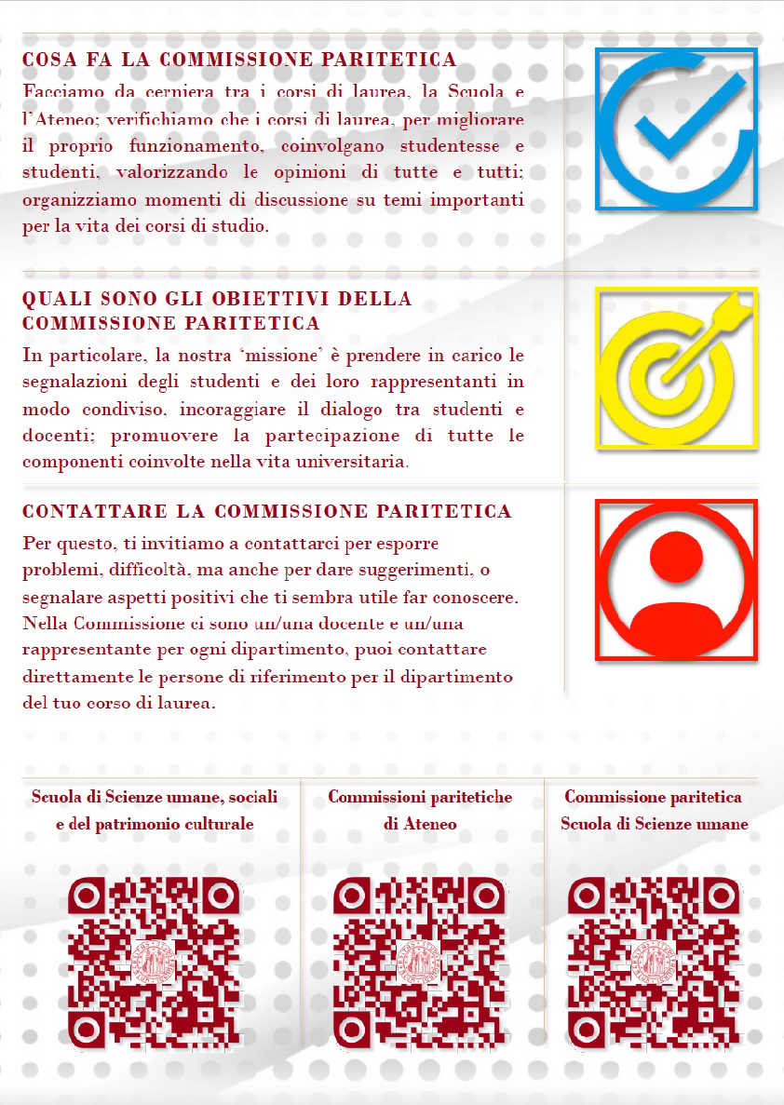
Commissione paritetica docenti-studenti

Slide 4
Persone
Di cosa parliamo oggi
La struttura universitaria
Il corso di Laurea
I primi corsi (OFA e affini)
Gli insegnamenti del primo semestre
Il piano di studi
Siti web, piattaforme, applicazioni unipd

Slide 5
Titolo
sottotitolo
La struttura universitaria

Slide 6
Organigramma
Ateneo di Padova
Scuole (organi di coordinamento)
Dipartimenti (organi amministrativi)
Corsi di Laurea (organi didattici)

Slide 7
Persone
Di cosa parliamo oggi
La struttura universitaria
Il corso di Laurea
I primi corsi (OFA e affini)
Gli insegnamenti del primo semestre
Il piano di studi
Siti web, piattaforme, applicazioni unipd

Slide 8
Titolo
sottotitolo
Il corso di Laurea

Slide 9
Organigramma
Scuola di Scienze Umane
Dip. di Studi Dip. di Scienze Storiche, Linguistici e Letterari Geografiche e dell’Antichità
Corso di Laurea in Lettere
Curriculum moderno Curriculum antico

Slide 10
Titolo
sottotitolo
Le sedi

Slide 11
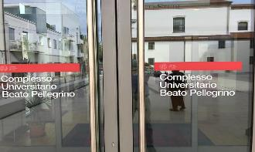
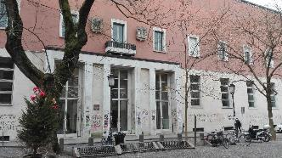
Le sedi
Dipartimento di Studi Linguistici e Letterari
(DISLL) – Polo Beato Pellegrino
Dipartimento di Scienze
Storiche Geografiche e
dell’Antichità (DISSGEA)
– Liviano
www.disll.it
www.dissgea.it

Slide 12
Le aule didattiche
Polo Beato Pellegrino
(via Beato Pellegrino, 28 / via E. Vendramini, 13)
Palazzo Liviano (p.zza Capitaniato, 7)
Aule Calfura (via Calfura, 1)
Palazzo Luzzato Dina (via Vescovado, 30)

Slide 13
Sito web
SITO WEB DEL CORSO DI LAUREA
https://ssu.elearning.unipd.it/course/view.php?id=14869

Slide 14
Persone
Di cosa parliamo oggi
La struttura universitaria
Il corso di Laurea
I primi corsi (OFA e affini)
Gli insegnamenti del primo semestre
Il piano di studi
Siti web, piattaforme, applicazioni unipd

Slide 15
Calendario I semestre
LEZIONI: DAL 3 OTTOBRE A DICEMBRE/GENNAIO
ESAMI: DA METÀ GENNAIO A FINE FEBBRAIO
CALENDARIO ACCADEMICO

Slide 16
I primi corsi
I primi corsi (OFA e affini)

Slide 17
Obbligo formativo aggiuntivo
Ofa
Competenze testuali per l’Università
Inizio corso on line metà novembre:
https://ssu.elearning.unipd.it/course/view.php?id=15449

Slide 18
Italiano scritto
prof. franco tomasi
Padronanza della scrittura di sintesi
Precorso: pagina moodle del corso
Esame: febbraio 2024
Corsi di recupero: marzo-maggio

Slide 19
ACK - Abilità informatiche
prof. nicola orio
Agli studenti sarà proposta una serie di attività riguardanti la formattazione di testi, conoscenze che saranno utili per scrivere report, tesine e la tesi finale
https://ssu.elearning.unipd.it/course/view.php?id=15637

Slide 20
Test Latino
Ofa
lingua latina
Test: 15 novembre 2023 (15 domande a risposta multipla, 30’, soglia sufficienza: 7/15)

Slide 21
Latino base (Ofa di Latino)
Corsi di Latino base
https://ssu.elearning.unipd.it/course/view.php?id=15492

Slide 22
Tutor Junior

Slide 23
Tutor Junior
Chi siamo?
Siamo studenti più anziani che mediano e facilitano l’inserimento nel mondo e nei meccanismi dell’Università
Ci occupiamo di:
accogliere e dare consigli utili;
fornire un supporto organizzativo e didattico (es. Piano di Studio);
assistere le questioni amministrative e burocratiche;
promuovere i contatti tra docenti e studenti;
agevolare il reperimento delle informazioni;
favorire l’autonomia nel proprio progetto generale di studi

Slide 24
Tutor Junior
Contatti
Sede: Ufficio Tutor Junior, Complesso Beato Pellegrino, via Beato Pellegrino 28, 1° piano, ufficio 16-17 (non serve prenotarsi)
Telefono: 049-827-9622 (solo in orario di servizio)
Email: tutorjunior.lettere@unipd.it (specificando nome, cognome, matricola, corso di laurea e anno; usate l’email istituzionale)
Ricevimento su Zoom solo previo appuntamento e riservato a studenti-lavoratori o impossibilitati a recarsi in sede
Moodle: Tutor Junior Scuola di Scienze umane (in aggiornamento) https://ssu.elearning.unipd.it/course/view.php?id=736

Slide 25
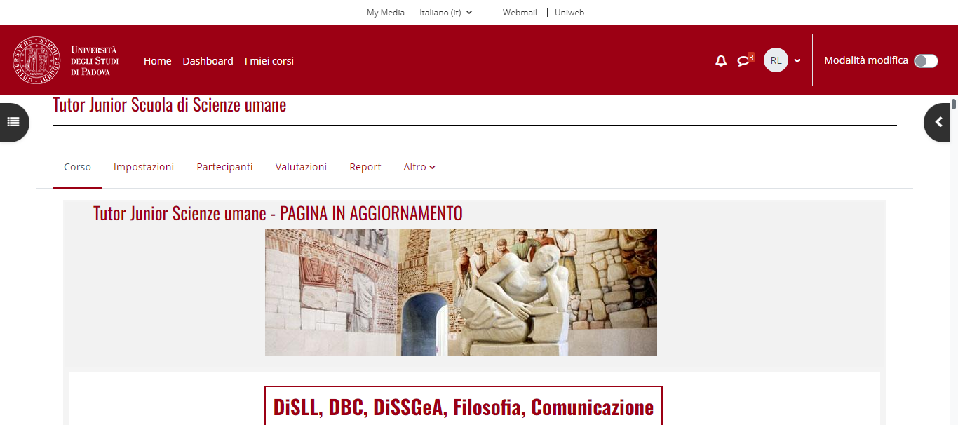
Tutor Junior
Pagina Moodle

Slide 26
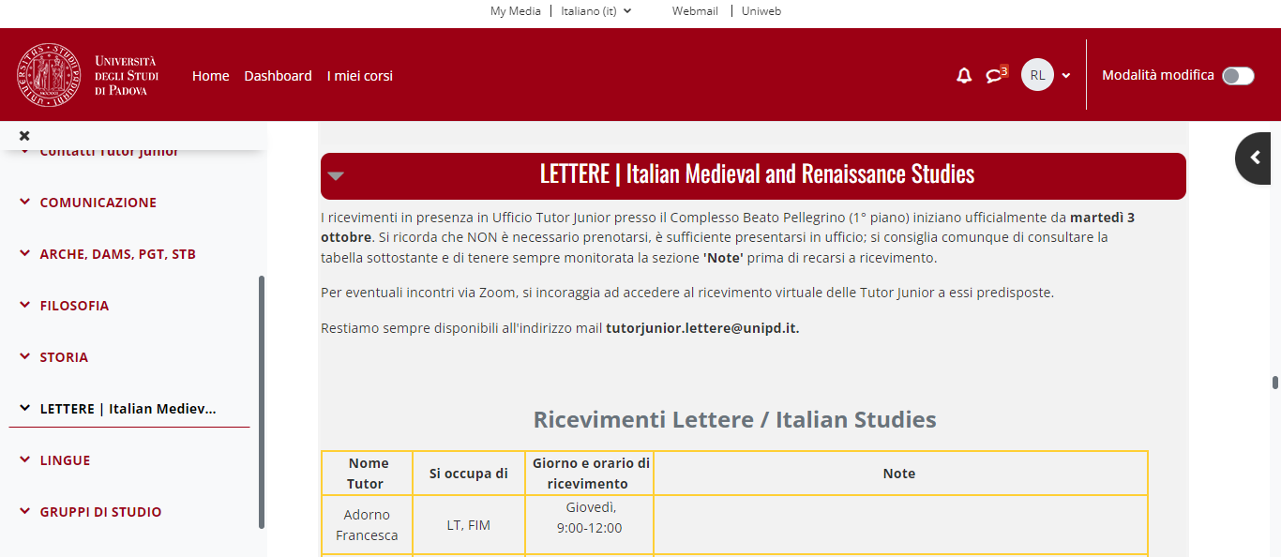
Tutor Junior
Pagina Moodle - Ricevimenti

Slide 27
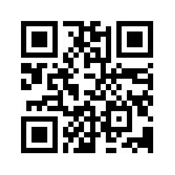
Tutor Junior
Organico
Francesca Adorno – Stefano Angella – Rosanna Anselmi – Giulia Bisiol
Valeria De Silvis – Anna Dri – Miriam Lerda – Riccardo Longo – Elena Molinari
Susy Morbiato – Veronica Moriconi – Elena Pettenon – Elena Piccoli
Maria Chiara Ranzolin – Giusy Santo – Sofia Stefenel

Slide 28
Tutor Junior
Lettere antiche
Francesca Adorno – Stefano Angella – Rosanna Anselmi – Giulia Bisiol
Valeria De Silvis – Anna Dri – Miriam Lerda – Riccardo Longo – Elena Molinari
Susy Morbiato – Veronica Moriconi – Elena Pettenon – Elena Piccoli
Maria Chiara Ranzolin – Giusy Santo – Sofia Stefenel

Slide 29
Tutor Junior
Zoom
Francesca Adorno – Stefano Angella – Rosanna Anselmi – Giulia Bisiol
Valeria De Silvis – Anna Dri – Miriam Lerda – Riccardo Longo – Elena Molinari
Susy Morbiato – Veronica Moriconi – Elena Pettenon – Elena Piccoli
Maria Chiara Ranzolin – Giusy Santo – Sofia Stefenel

Slide 30
Moodle

Slide 31
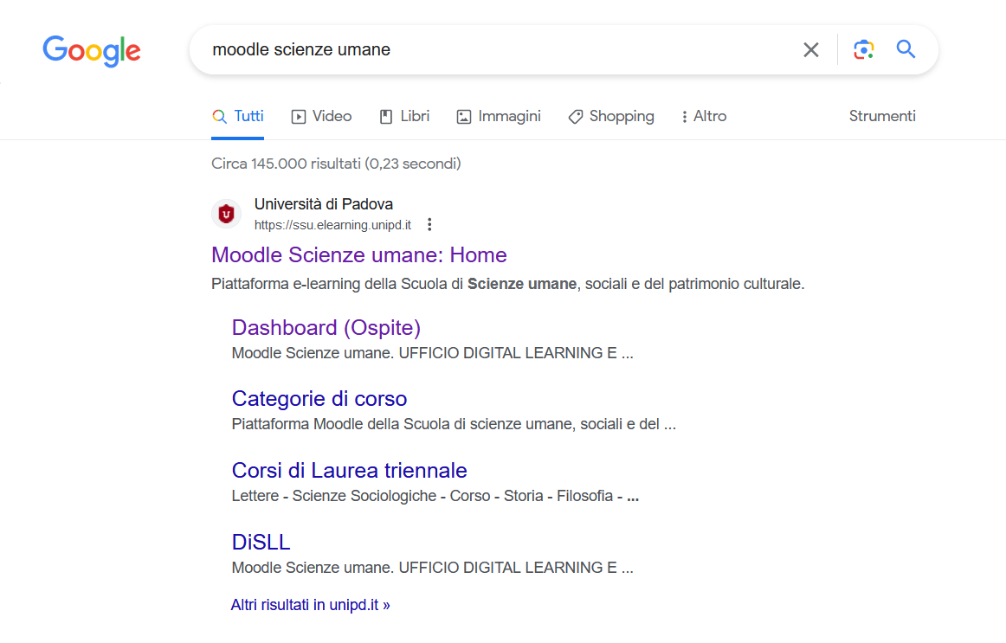
Moodle
Ricerca
È la vostra piattaforma di riferimento per la didattica

Slide 32
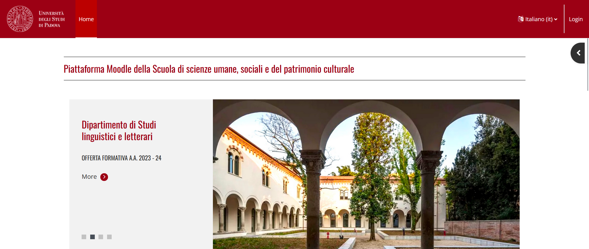
Moodle
Accesso
Effettuare l’accesso a Moodle tramite le credenziali di posta elettronica istituzionale (es. nome.comgnome@studenti.unipd.it e password)

Slide 33
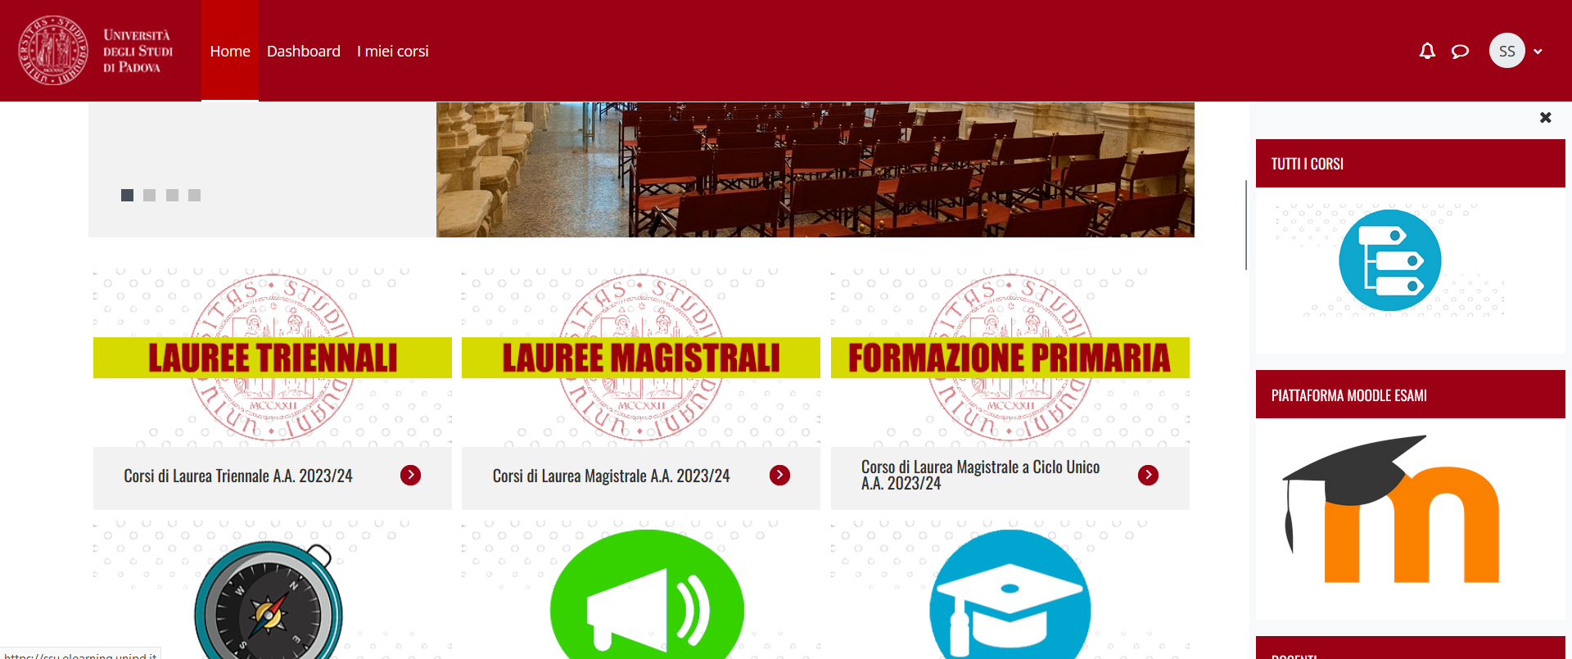
Moodle
Home
2. Selezionare Laure Triennali A.A. 2023/24

Slide 34
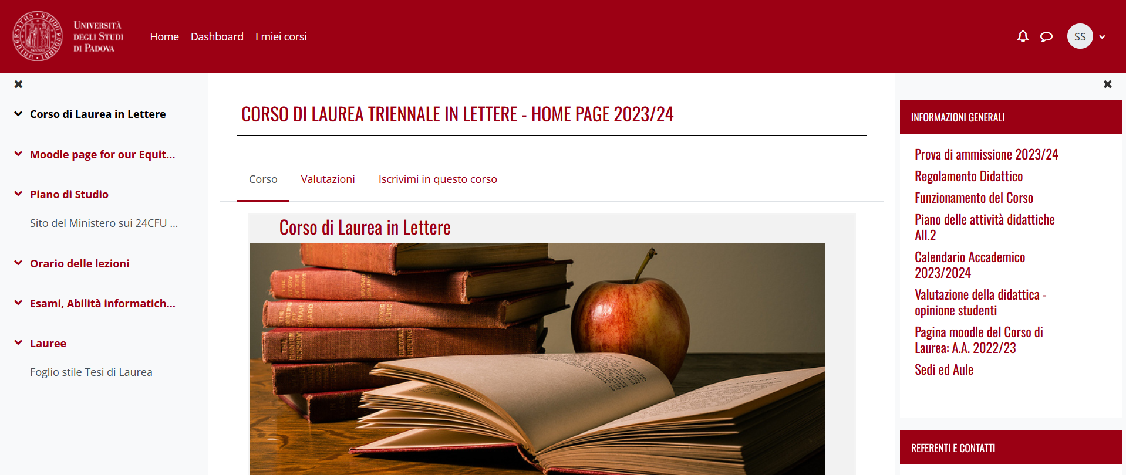
Moodle
Iscriversi alla pagina del CdL
3. Cliccare su Iscrivimi a questo corso

Slide 35
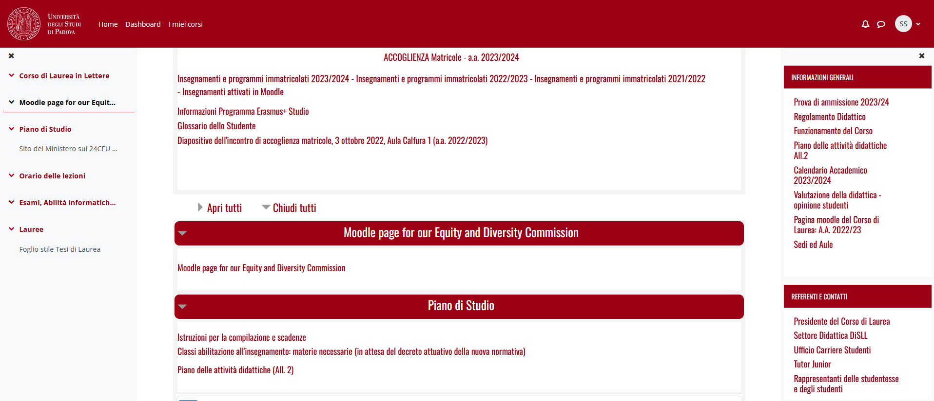
Moodle
Pagina del CdL
4. Orientarsi e cercare informazioni sul proprio Corso di Laurea
(scadenze, esami, iniziative, etc.)

Slide 36
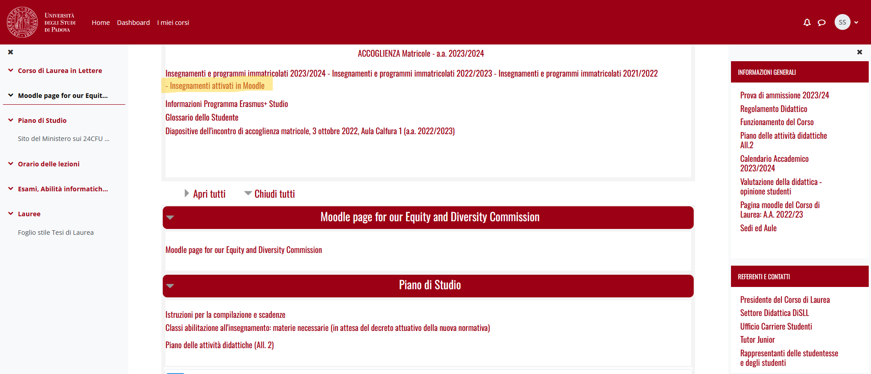
Moodle
Iscriversi alle pagine degli Insegnamenti
5. Cercare e iscriversi al Moodle di ciascun Insegnamento

Slide 37
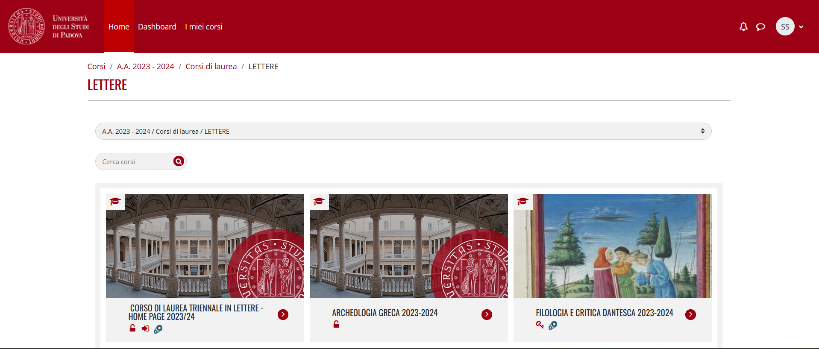
Moodle
Iscriversi alle pagine degli Insegnamenti
5. Cercare e iscriversi al Moodle di ciascun Insegnamento

Slide 38
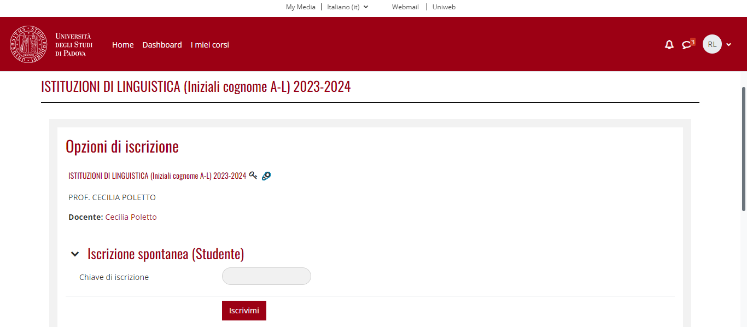
Moodle
Iscriversi alle pagine degli Insegnamenti
5. Cercare e iscriversi al Moodle di ciascun Insegnamento

Slide 39
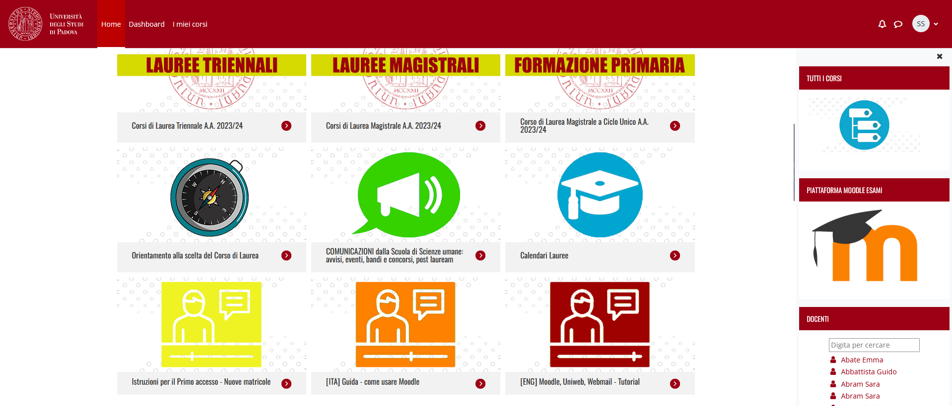
Moodle
Guide
6. Cercare informazioni

Slide 40
Piano delle attività didattiche (Allegato 2)

Slide 41
Piano delle attività didattiche
All. 2
Si trova nella pagina Moodle del CdL

Slide 42
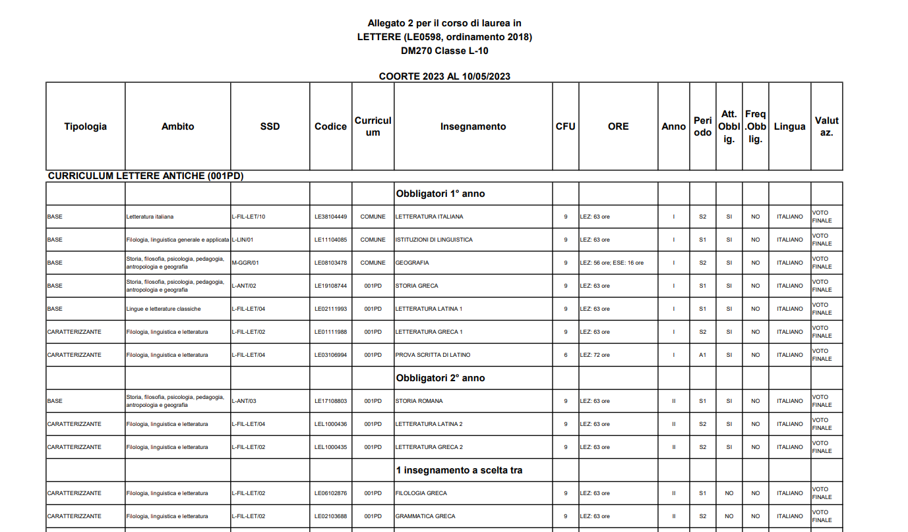
Piano delle attività didattiche
All. 2

Slide 43
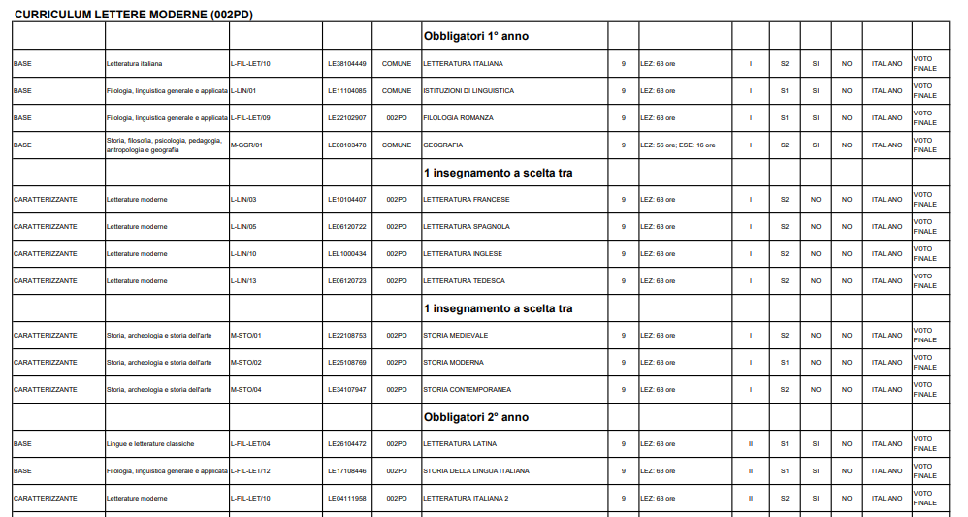
Piano delle attività didattiche
All. 2

Slide 44
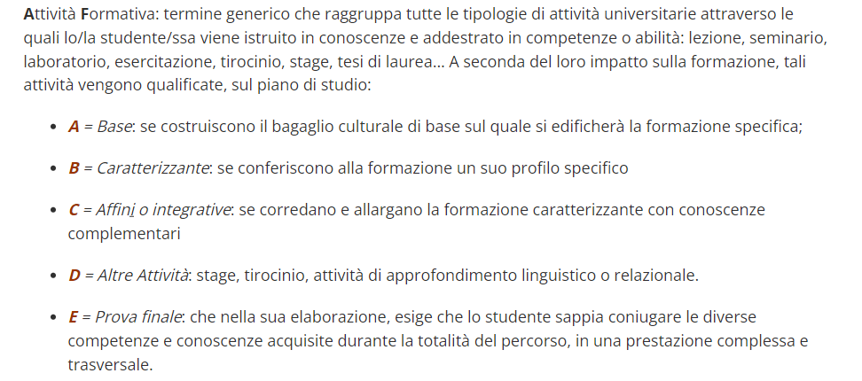
Piano delle attività didattiche
All. 2

Slide 45
Pagina Didattica

Slide 46
Pagina Didattica
per gli studenti immatricolati nell’A.A. 2023/24
Dalla pagina Moodle del Corso di Laurea

Slide 47
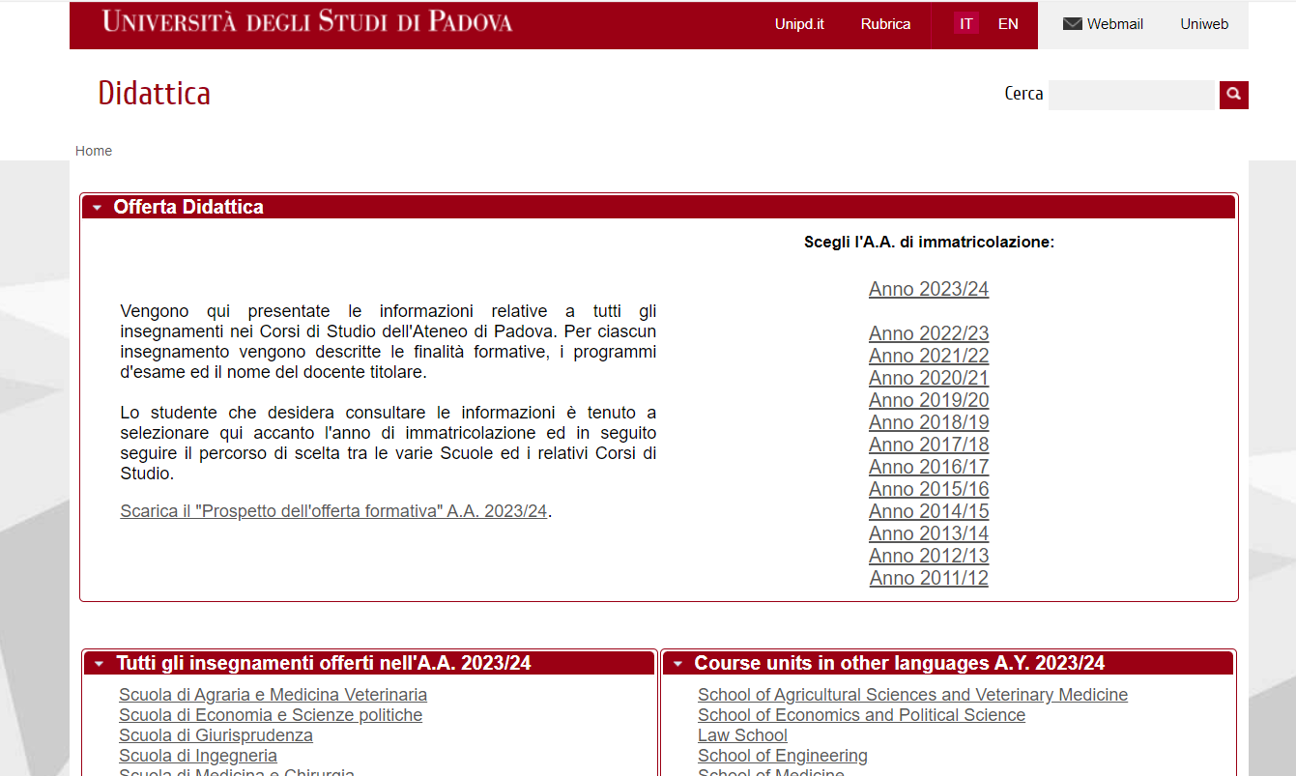
Pagina Didattica
Selezione dell’A.A.
Se non si passa dalla pagina Moodle del CdL

Slide 48
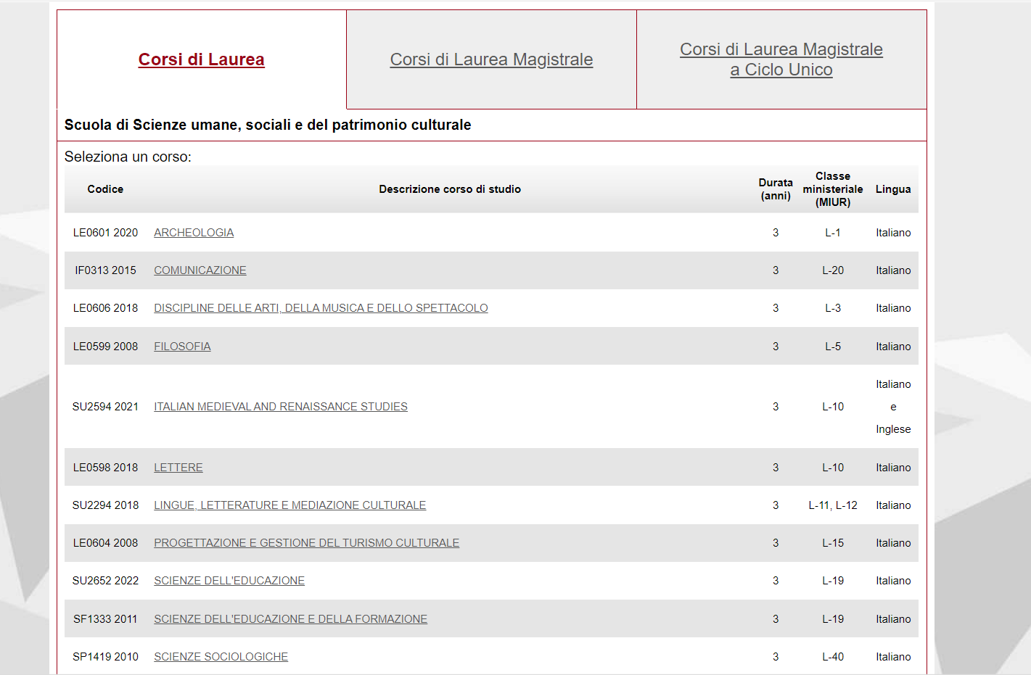
Pagina Didattica
Selezione del CdL

Slide 49
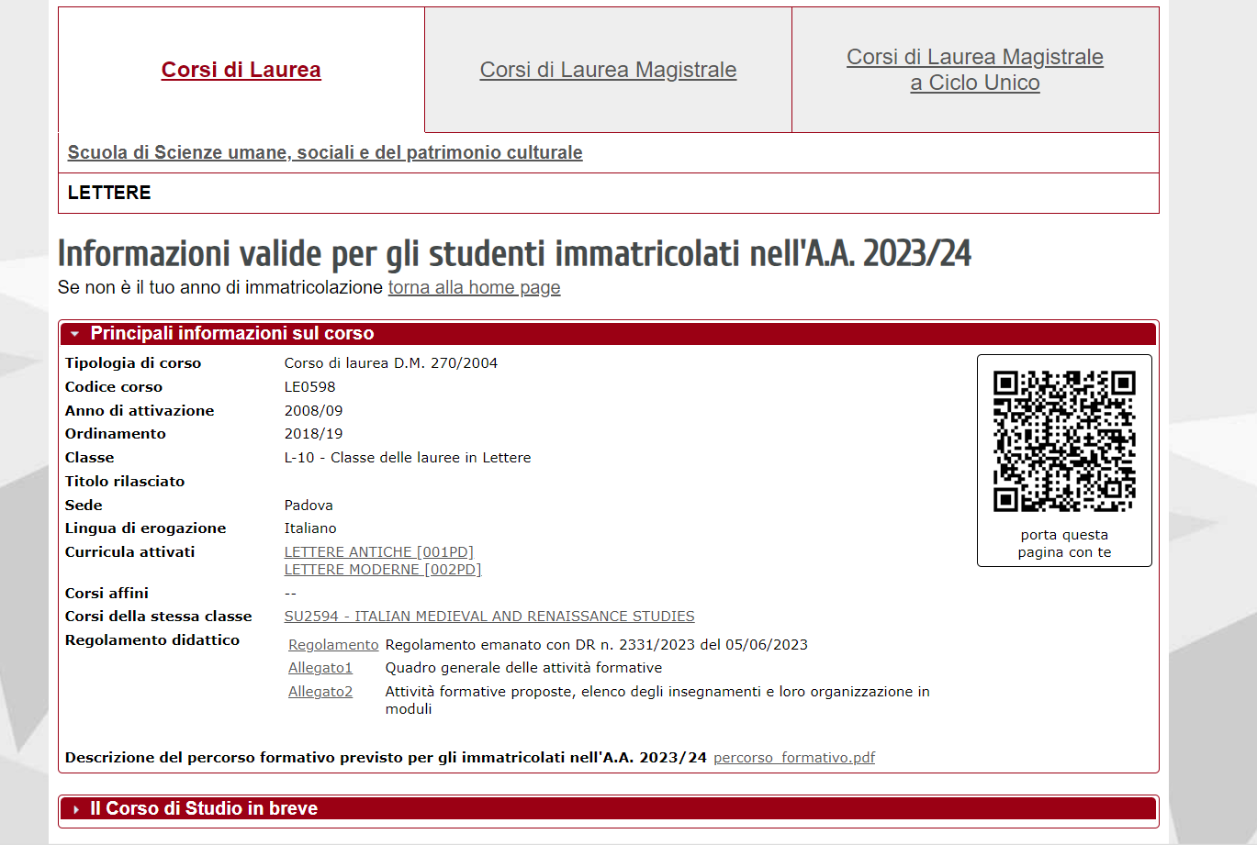
Pagina Didattica
per gli studenti immatricolati nell’A.A. 2023/24

Slide 50
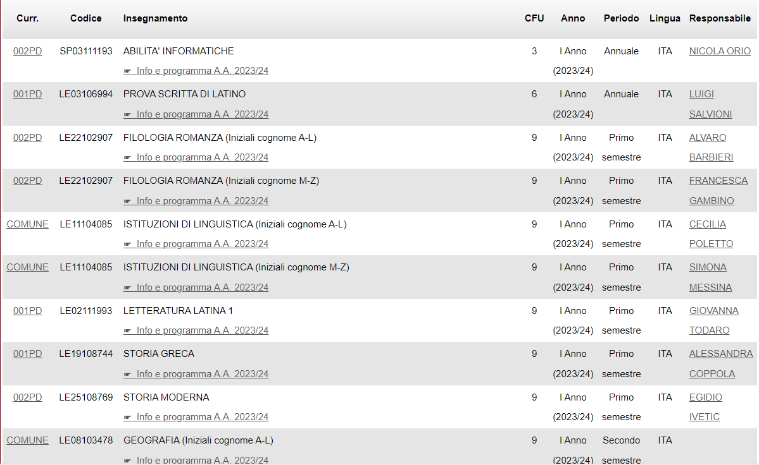
Pagina Didattica
Elenco degli Insegnamenti

Slide 51
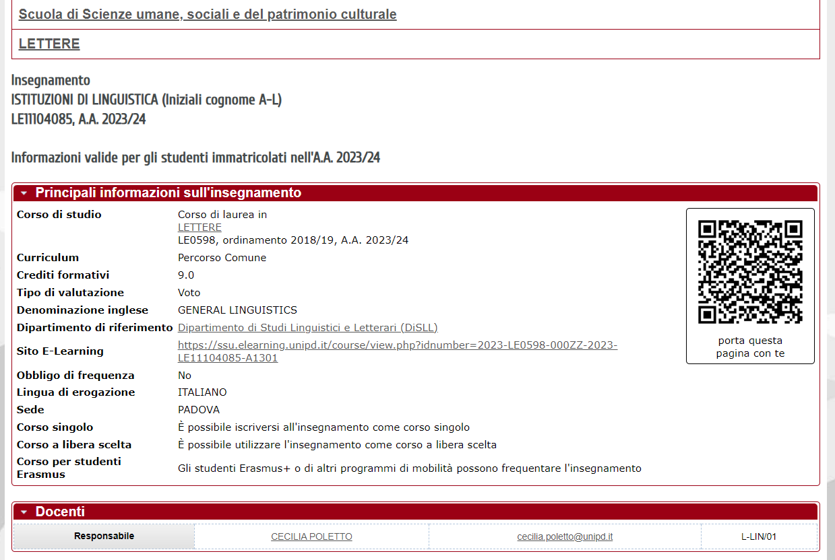
Pagina Didattica
Pagina dell’Insegnamento

Slide 52
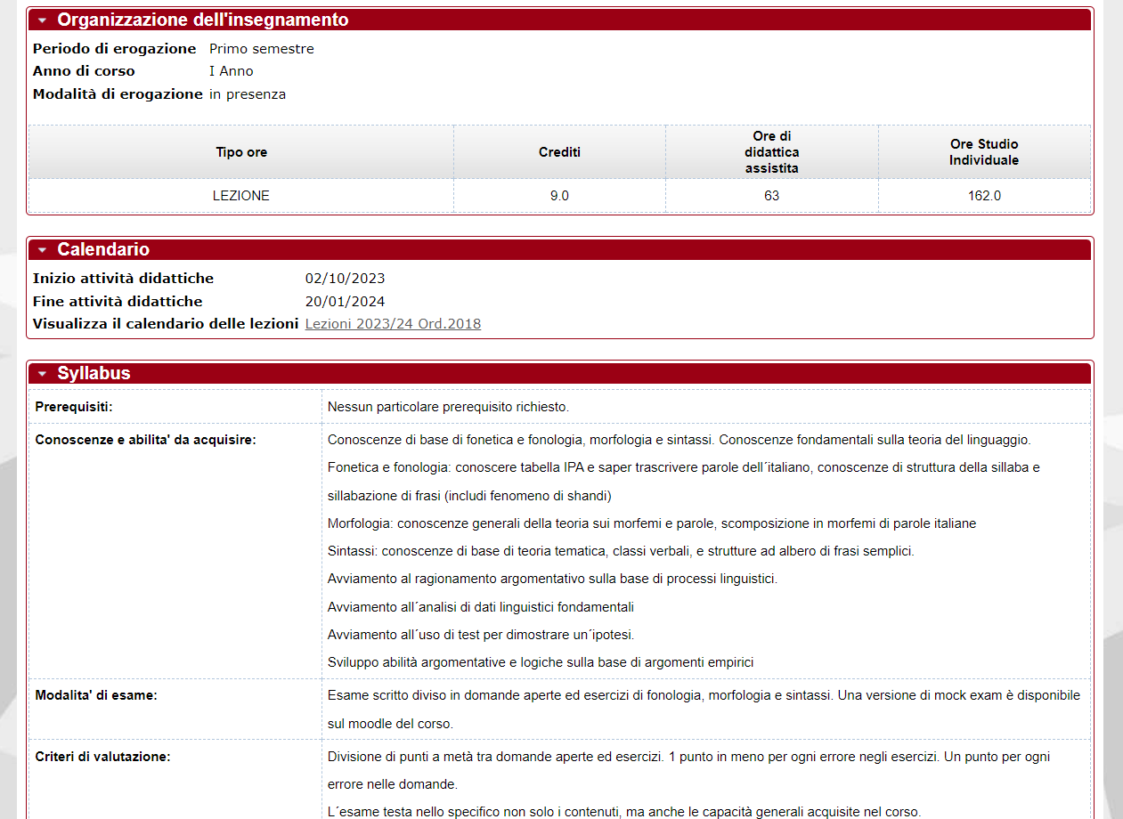
Pagina Didattica
Syllabus

Slide 53
Agenda Web

Slide 54
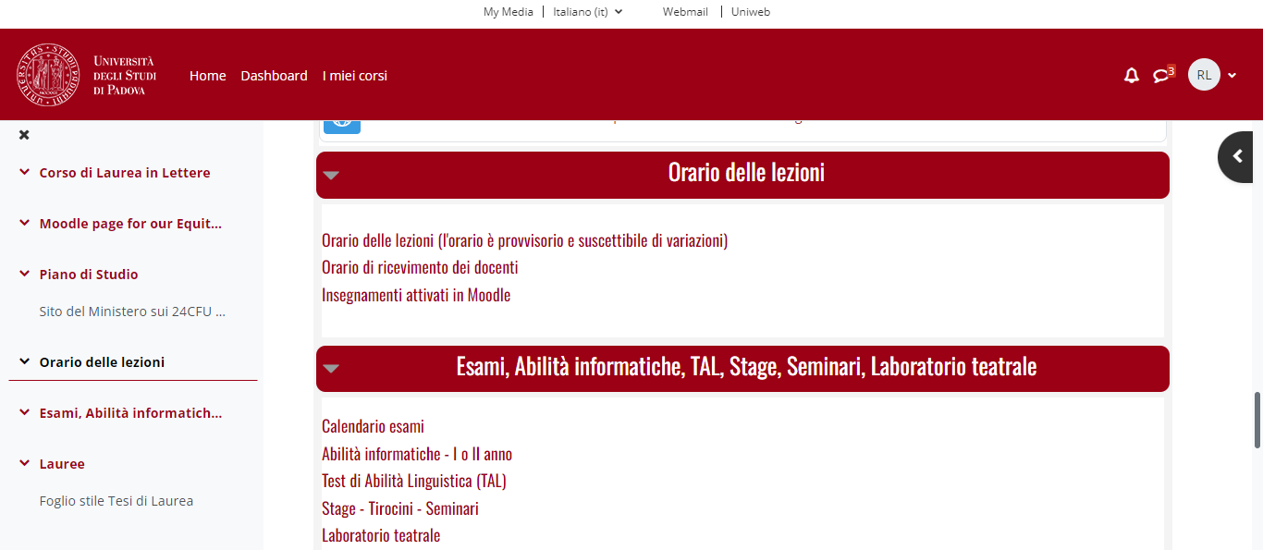
Agenda Web
per orari e aule delle lezioni
Dalla pagina Moodle del Corso di Laure

Slide 55
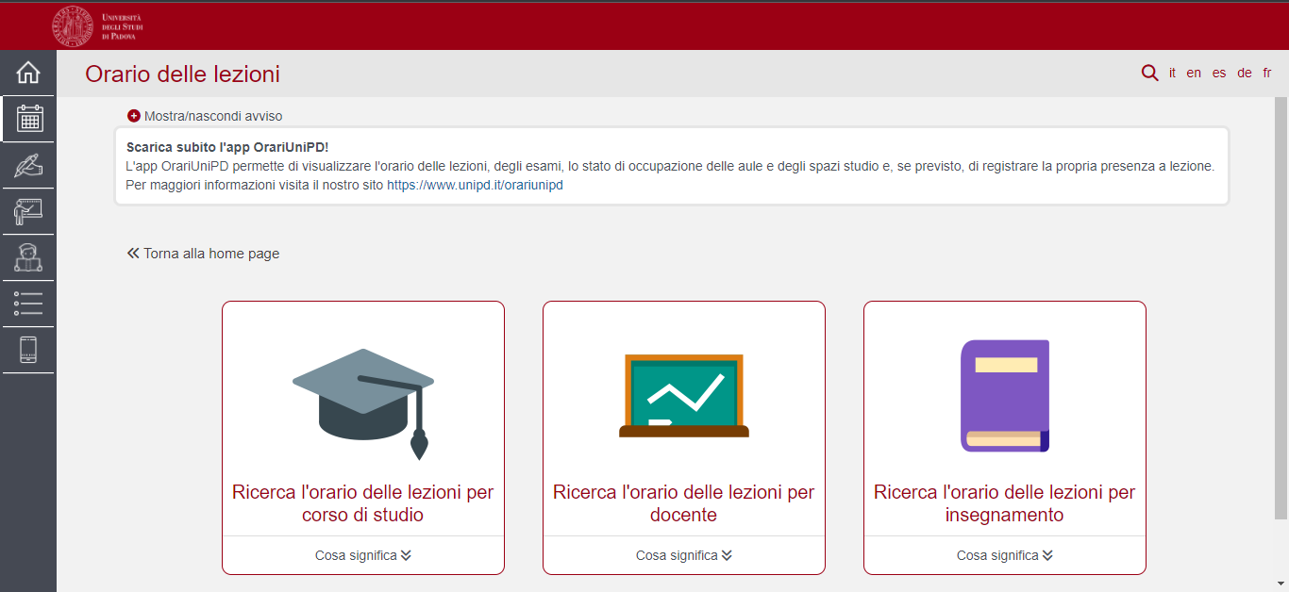
Agenda Web
Modalità di ricerca

Slide 56
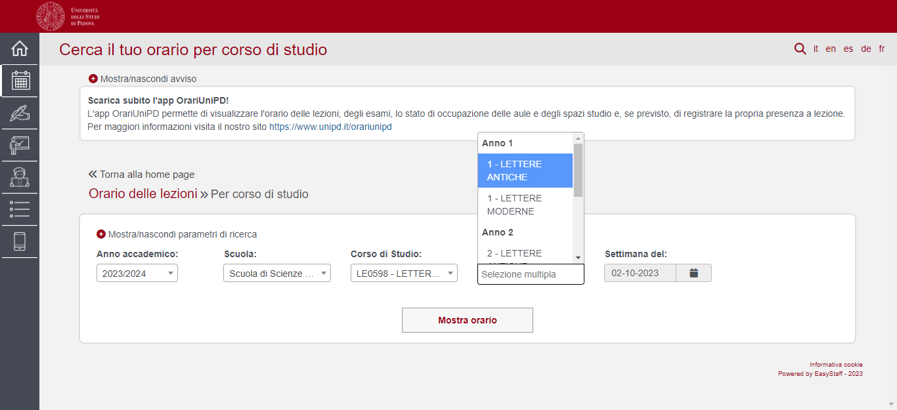
Agenda Web
Maschera di ricerca

Slide 57
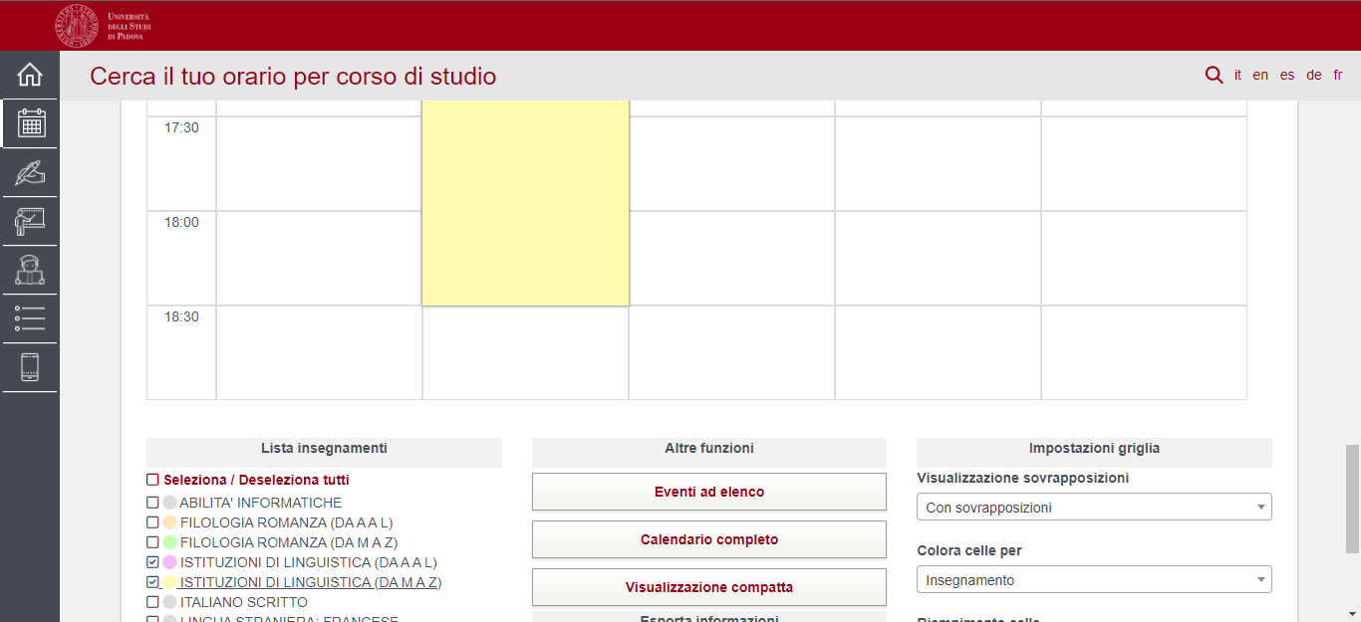
Agenda Web
Opzioni di visualizzazione

Slide 58
Uniweb

Slide 59
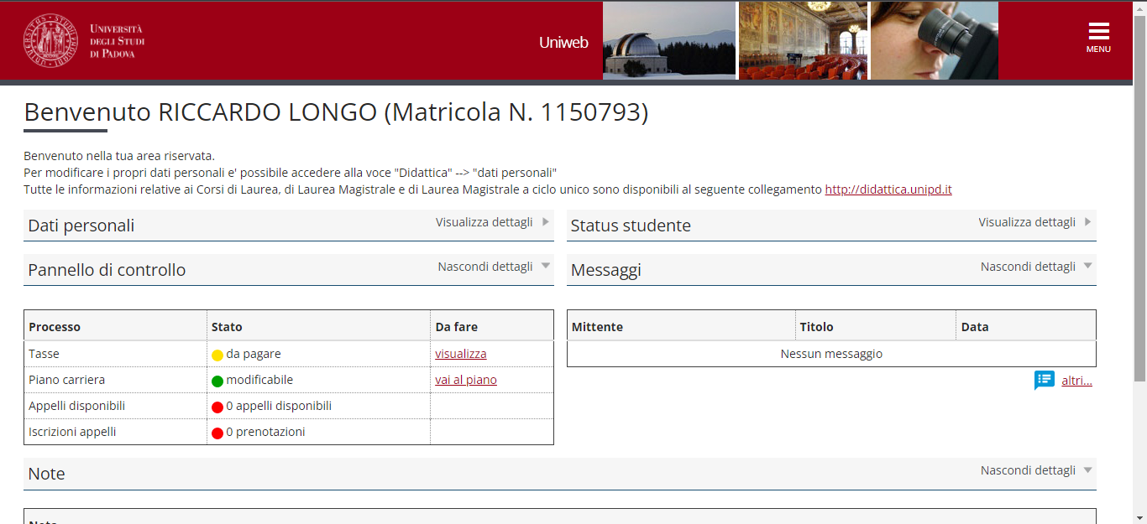
Uniweb
Home

Slide 60
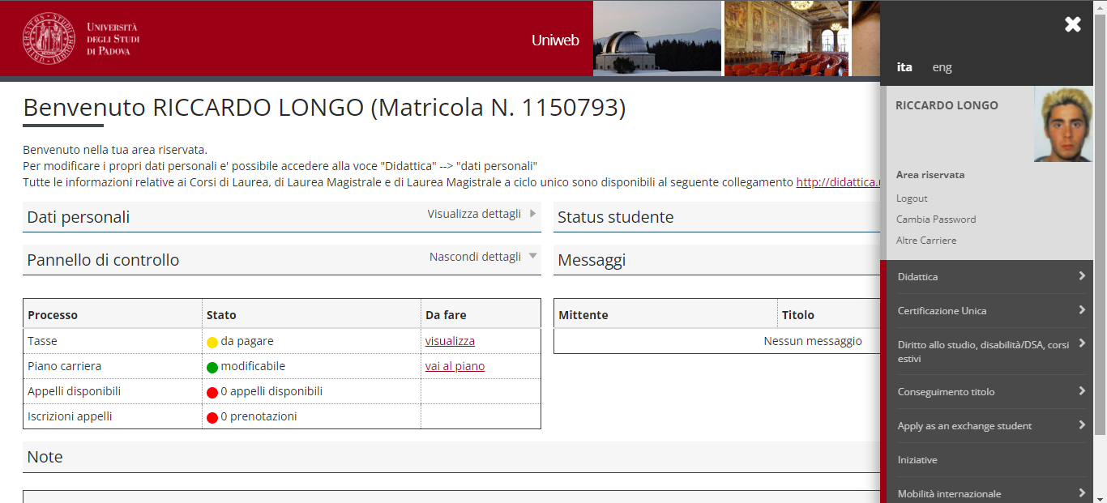
Uniweb
Menù ad hamburger

Slide 61
Siti web
Ricapitolando
Moodle
Pagina Didattica
Agenda Web
Uniweb

Slide 62
Piano di Studio

Slide 63
Piano di Studio
Informazioni generali
Cos’è il piano di studi?
È l’insieme delle attività didattiche che lo studente o la studentessa seguono nel loro CdL
Quando si compila?
Va compilato dall’1 ottobre 2023 ed è modificabile fino al 31 luglio 2024
Come si compila?
Si compila tramite la propria pagina personale su Uniweb (sezione Didattica)

Slide 64
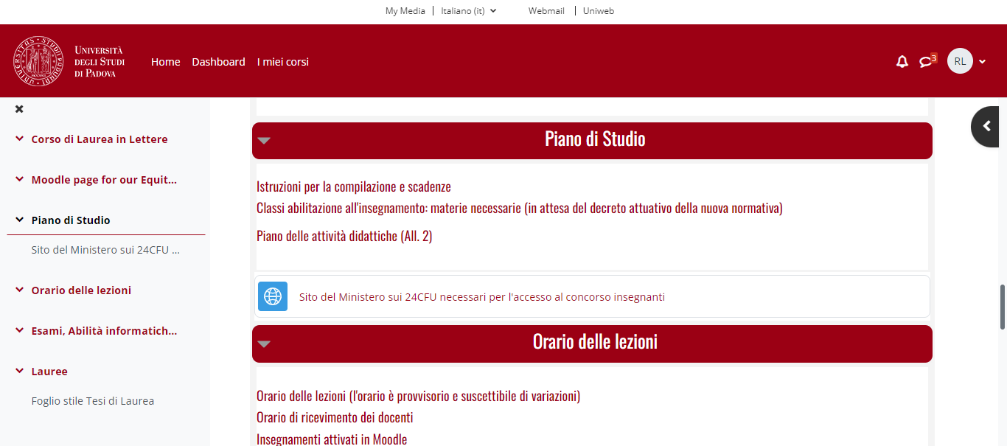
Piano di Studio
Informazioni generali
Sulla pagina Moodle del CdL

Slide 65
Piano di Studio
Partizione
Insegnamenti base (obbligatori e pertanto non soggetti a scelta)
Insegnamenti a scelta
18 CFU a scelta libera tra tutti gli insegnamenti triennali attivati dall'Ateneo di Padova
TAL (conoscenza di una lingua straniera a scelta tra francese, inglese, spagnolo o tedesco)
Abilità informatiche, Italiano scritto, prova finale

Slide 66
Gli insegnamenti del primo semestre

Slide 67
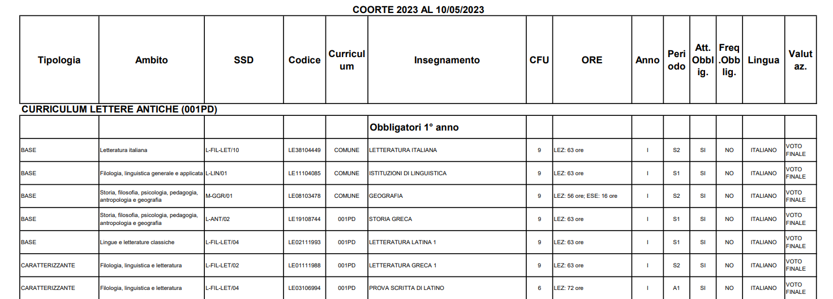
Primo semestre
Lettere antiche 001PD

Slide 68
Primo semestre
Lettere antiche 001PD
Istituzioni di linguistica A-L, prof.ssa Cecilia Poletto
Istituzioni di linguistica M-Z, Simona Messina
Letteratura latina 1, prof. Giovanna Todaro
Prova scritta di latino, prof. Luigi Salvioni (annuale)
Storia greca, prof.ssa Alessandra Coppola

Slide 69
Primo semestre
Lettere moderne 002PD

Slide 70
Primo semestre
Lettere moderne 002PD
Istituzioni di linguistica A-L, prof.ssa Cecilia Poletto
Istituzioni di linguistica M-Z, Simona Messina
Filologia romanza A-L, prof. Alvaro Barbieri
Filologia romanza M-Z, prof.ssa Francesca Gambino

Slide 71
Primo semestre
Lettere moderne 002PD
1 insegnamento a scelta tra:
Storia medievale, prof. Isabelle Chabot II semestre
Storia moderna, prof. Egidio Ivetic I semestre
Storia contemporanea, prof. Enrico Francia II semestre

Slide 72
Il Test di Abiità Linguistica

Slide 73
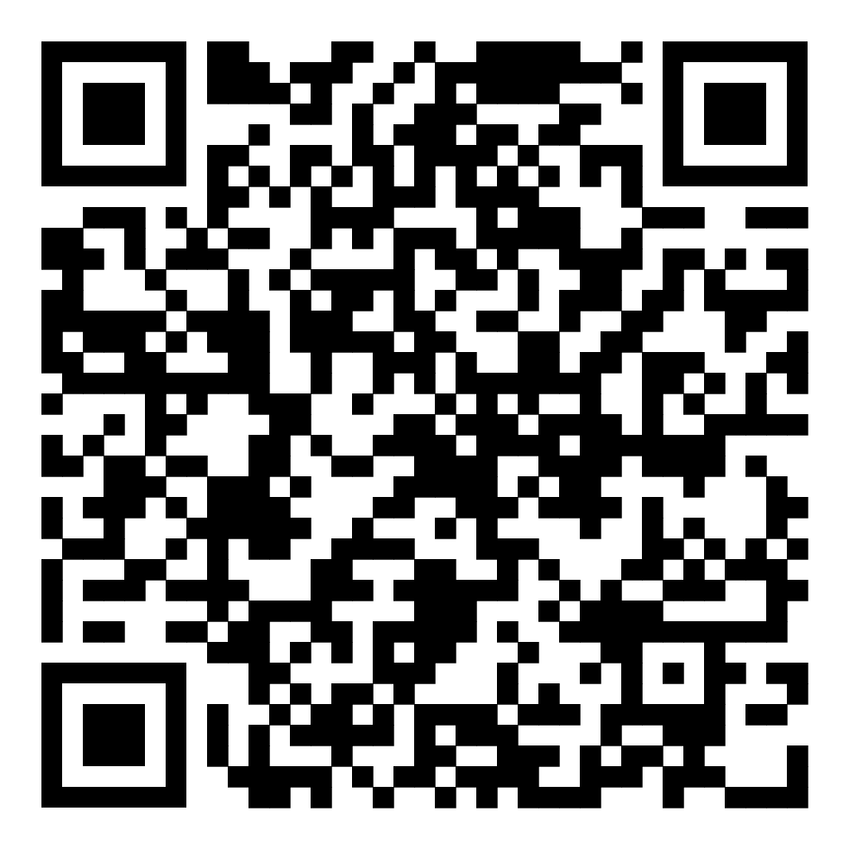
Test di abilità linguistica
Informazioni
Livello: B1
Abilità: lettura e ascolto
Lingue: Inglese, francese, spagnolo o tedesco
Calendario prove, iscrizioni: https://cla.unipd.it/test-linguistici/iscrizioni-tal/
Info, risultati, preparazione e altro: https://cla.unipd.it/test-linguistici/tal/

Slide 74
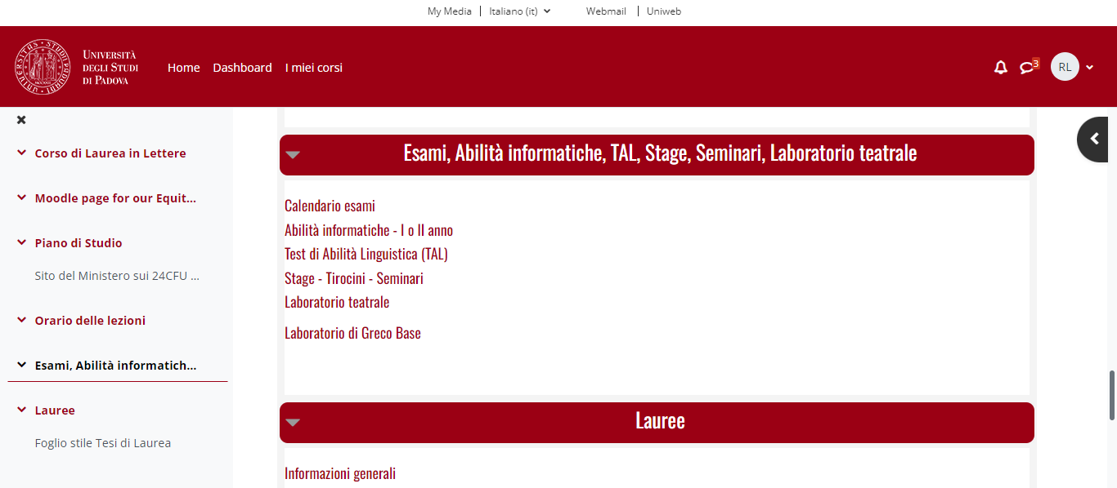
Test di abilità linguistica
Informazioni
Sulla pagina Moodle del CdL

Slide 75
3 CFU: Stage, tirocini e seminari
Informazioni
Come ottenere i 3 CFU:
seguendo 22 ore di un unico seminario con tesina conclusiva;
seguendo 36 ore di seminari e conferenze che prevedono il riconoscimento crediti;
svolgendo un tirocinio di 75 ore totali.
Come registrare le presenze ai seminari: la partecipazione agli eventi può essere registrata nel libretto scaricabile al link
https://ssu.elearning.unipd.it/pluginfile.php/308869/mod_resource/content/2/Libretto_eventi_3CFU_stampa.pdf

Slide 76
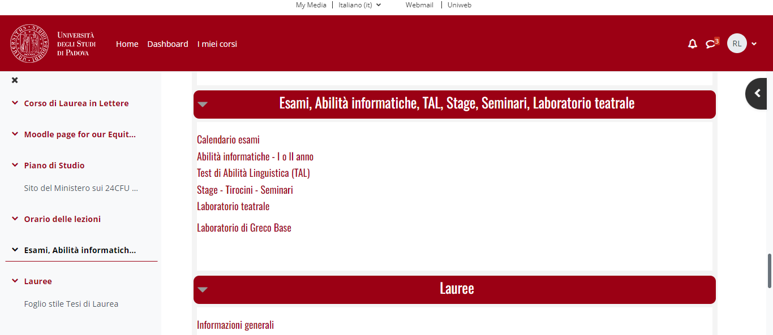
3 CFU: Stage, tirocini e seminari
Informazioni
Sulla pagina Moodle del CdL

Slide 77
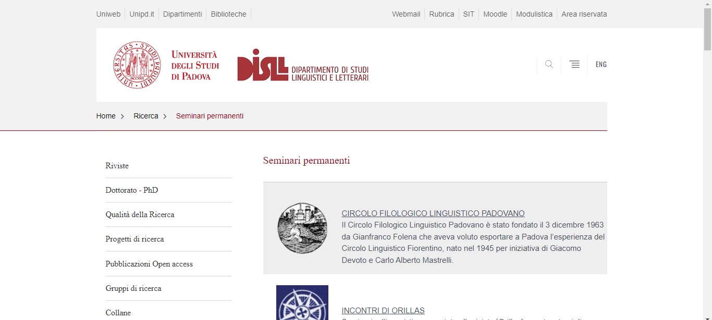
3 CFU: Stage, tirocini e seminari
Alcune opzioni
https://www.disll.unipd.it/ricerca/seminari-permanenti

Slide 78
18 CFU a scelta
Informazioni
Esami a scelta dello studente
Totale di 18 CFU da ottenere entro i tre anni
Da inserire nel piano di studio
Possono essere selezionati da altri corsi di laurea

Slide 79
Applicazioni UniPD

Slide 80
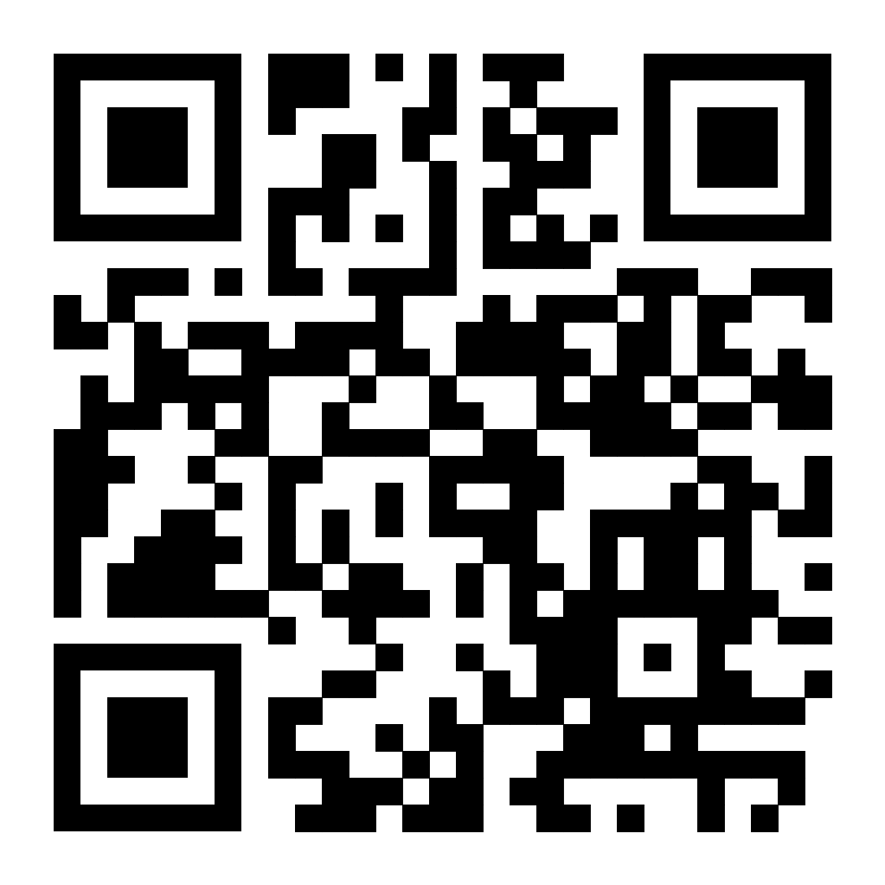
Applicazioni
Downoload
1. OrariUniPD

Slide 81
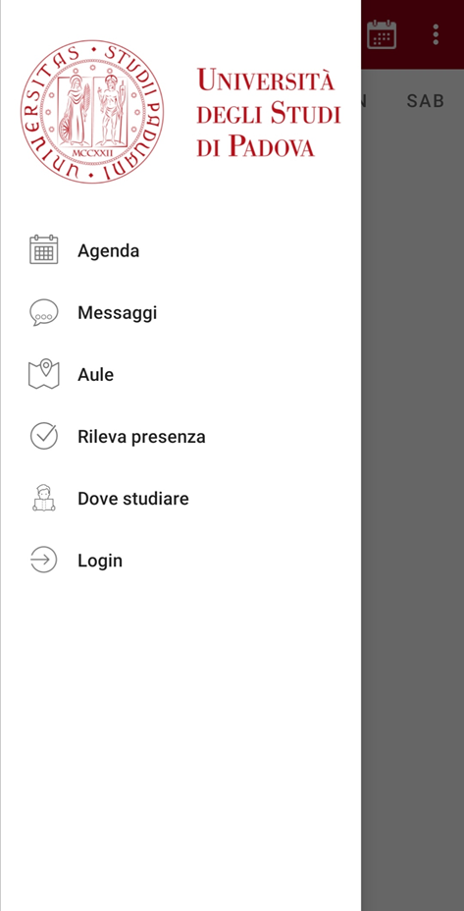
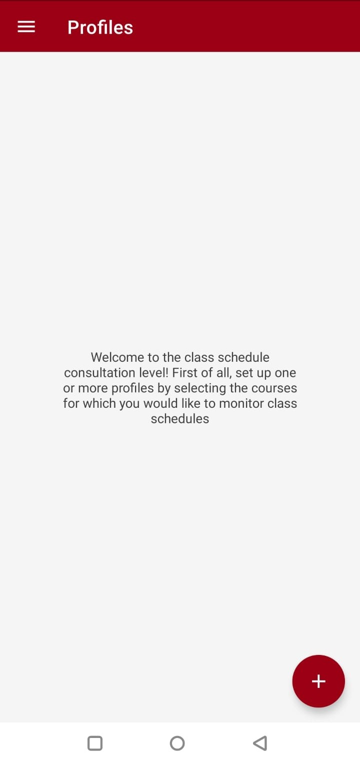
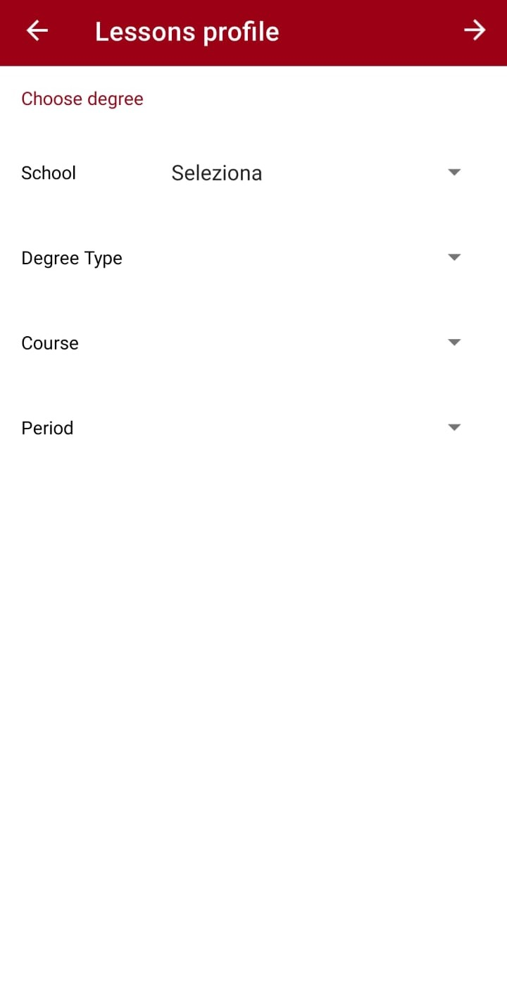
Applicazioni
OrariUniPD

Slide 82
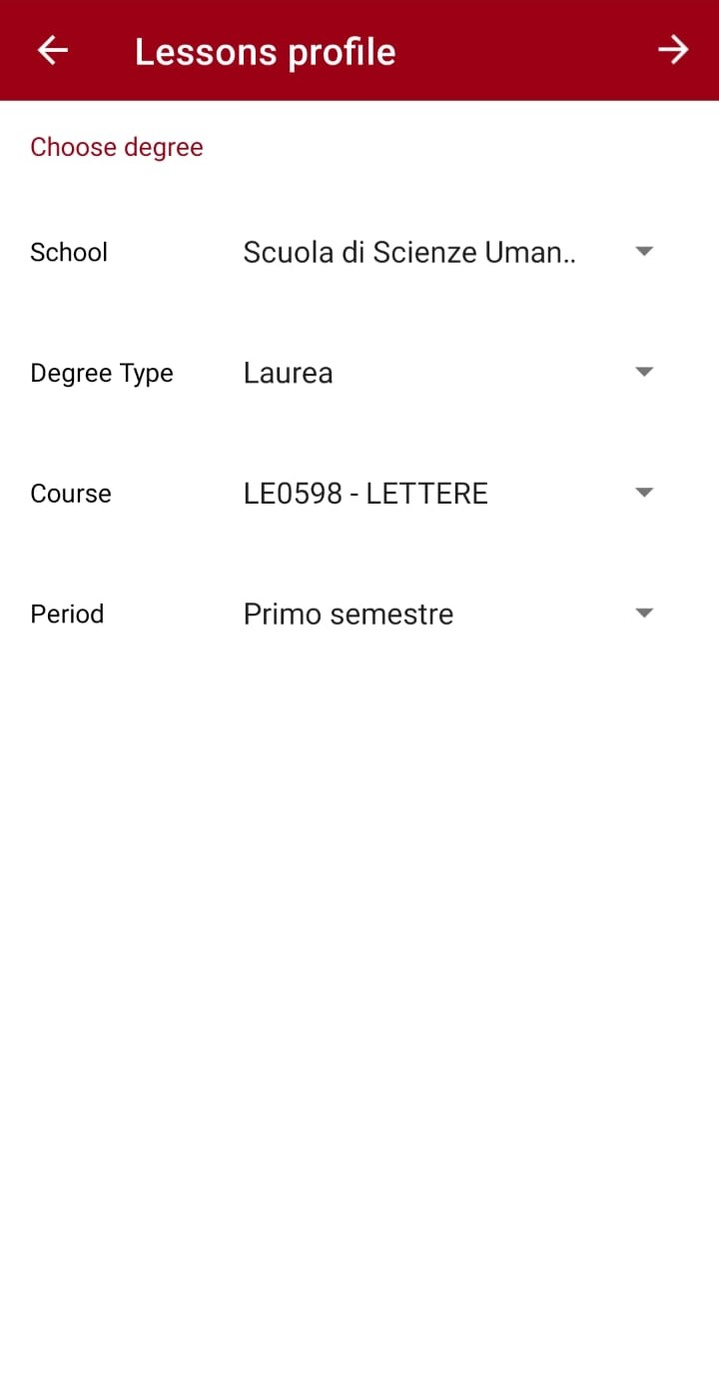
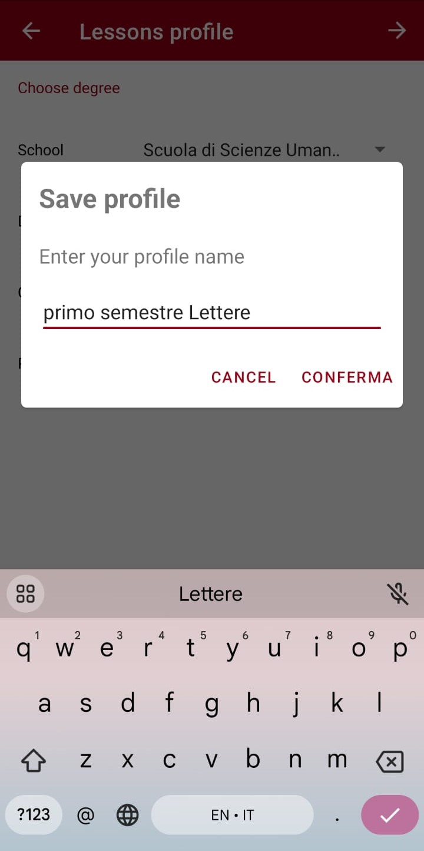
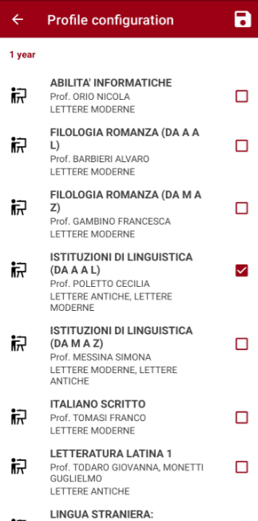
Applicazioni
OrariUniPD

Slide 83
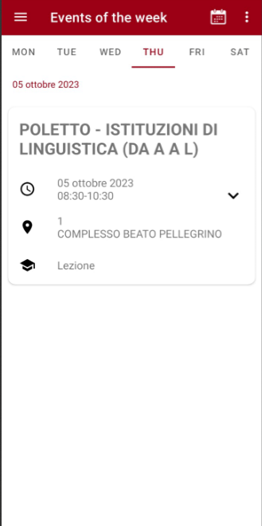
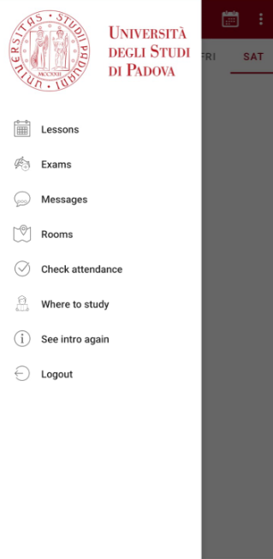
Applicazioni
OrariUniPD

Slide 84
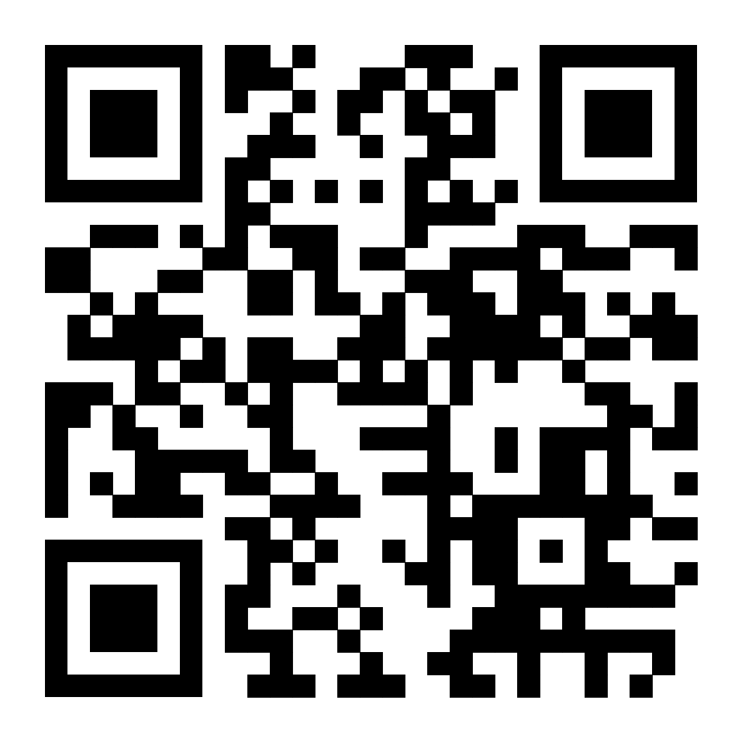
Applicazioni
Download
2. MyUniPD

Slide 85
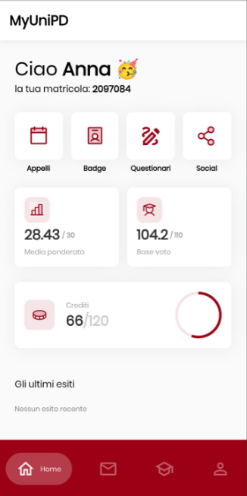
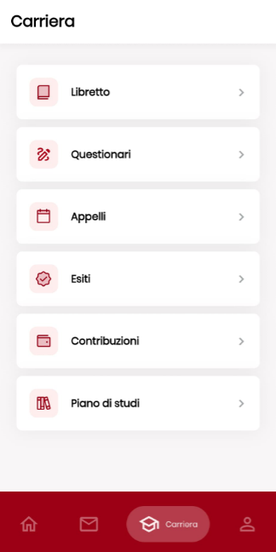
Applicazioni
MyUniPD

Slide 86
Newsletter

Slide 87
Newsletter
Informazioni
Newsletter di Lettere e Filologia Moderna
Per rimanere aggiornate/i su eventi, scadenze, seminari e iniziative del Corso di Laurea iscrivetevi alla Newsletter mensile con un solo clic
https://tinyletter.com/NewsLettere
Riceverete i primi giorni di ogni mese un’unica e pratica mail che vi aiuterà a non farvi sfuggire informazioni importanti e occasioni di formazione!

Slide 88
Applicazioni
Erasmus

Slide 89
Studiare all’estero

Slide 90
SEMP – Swiss European Mobility Programme
Ulisse - Overseas
Erasmus+Studio
Virtual International Programme (VIP)
ICPU – Industry Community Project
VIU – Venice International University
Virtual Exchange
Programmi di mobilità per studio fisica e virtuale

Slide 91
Scopri tutte le opportunità di studio all’estero:
https://www.unipd.it/studiare-estero
Projects and Mobility Office

Slide 92
Applicazioni
La Biblioteca del Polo Beato Pellegrino

Slide 93
In collaborazione con i tutor junior del Corso di Laurea in Lettere

